Slide 1
2022年運用結果報告会
岡部 究

Slide 2
目次
なぜ投資するのか？
なぜ投資するとお金が増えるのか？
一般的な投資(運用)のやり方
我が家の運用方針
究の今年の運用結果
究の来年の運用計画
まとめ

Slide 3
なぜ投資するのか？
銀行にお金をあずけていても年率0.01%しか増えない
100万円を1年間にあずけても年に100円しか増えない
さらに悪いことに日本はモノの値段を年2%上昇させる計画を取っている
銀行にお金をあずけておくとお金の価値が減っていく!
一方米国株式(後で説明します)に数十年投資をしておくと年率4%増えた過去100年間の実績がある
100万円を1年間4%で運用すると4万円増える!

Slide 4
なぜお金が必要なのか？
生きているとお金が必要になる時がある
  日々の生活
  塾の費用
  大学の学費
  結婚
  子供を育てる
  会社を辞めて自分のやりたいことに集中したい
  老後/病気で働けなくなった時
お金を蓄えて増やしておいて将来に備えることは大事

Slide 5
なぜ投資するとお金が増えるのか？
投資には色々な手法がある
  株式
  債券
  金
  FX
  仮想通貨
  その他...
今日は上記の内、株式と債券について解説します

Slide 6
株式とは
“株式とは、株式会社が資金を出資してもらった人に対して発行する証券のことです。”
“利益が出たときには保有株式数に応じて配当がもらえます。”
“企業が成長し株式の価値が上がったときには、その株式を売却して利益を得ることができます。”

Slide 7
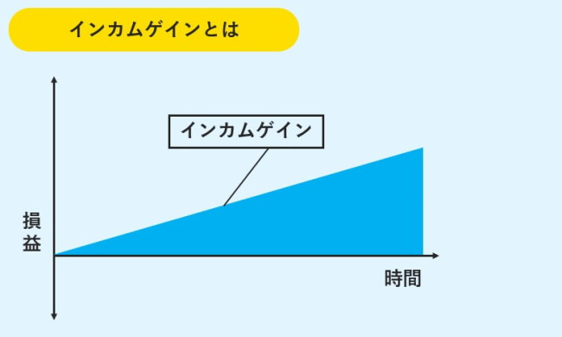
配当: インカムゲイン

Slide 8
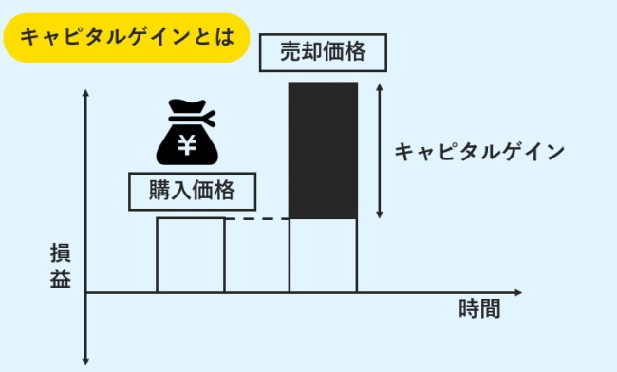
株式の価値: キャピタルゲイン

Slide 9
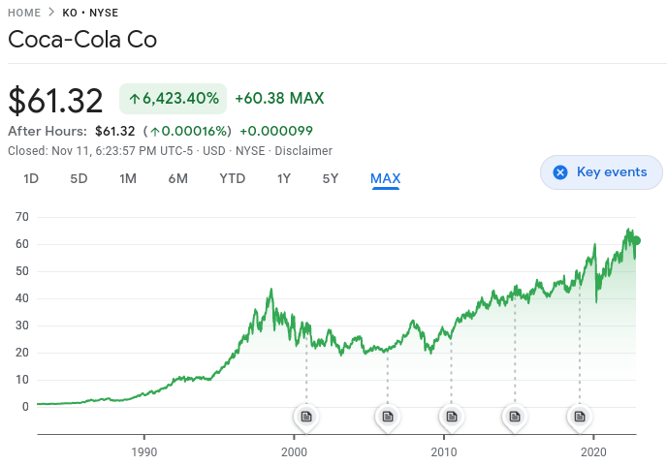
株式の価値: コカコーラ社の場合

Slide 10
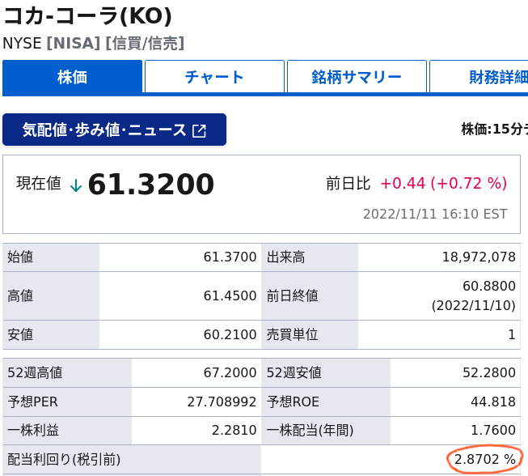
株式の配当: コカコーラ社の場合

Slide 11
倒産したら株式の価値がゼロになるのでは？
複数の会社をまとめて投資する投資信託という商品がある
投資信託の投資先の会社一社が倒産しても投資信託全体に対する影響は小さい
今日はわかりやすい例としてS&P500という指標と同じ動きをする投資信託を紹介します
S&P500とは米国の大きな規模の会社500社を選んで自動的にバランスしてくれる指標です

Slide 12
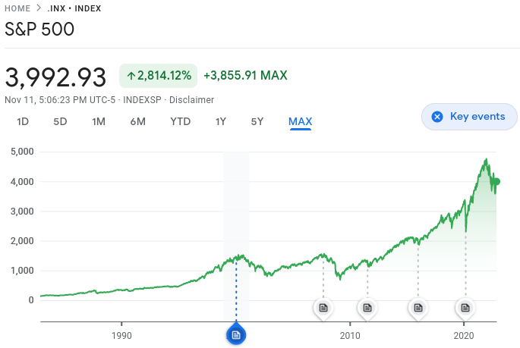
S&P500の値動き

Slide 13
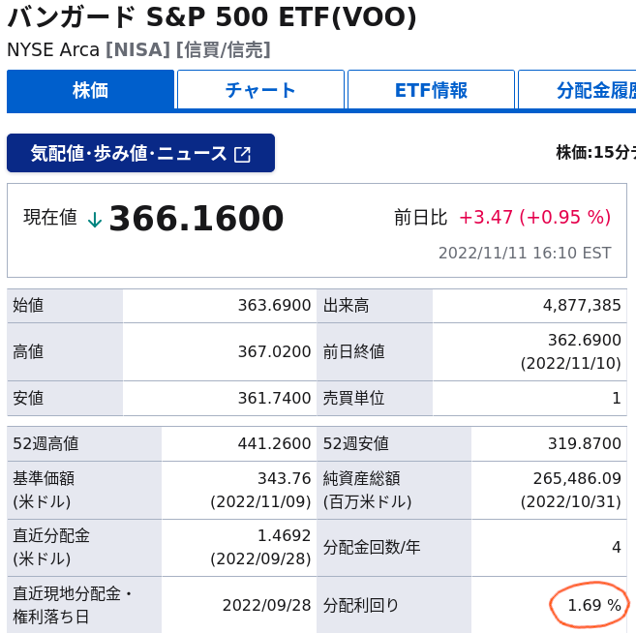
S&P500に連動するETFだと配当もある

Slide 14
米国の経済が悪化したらどうなるんですか？
S&P500の投資信託は米国の企業のみに投資している
「米国の経済が悪化したらどうなるんですか？」
全世界の会社から大きな企業を選んで投資する商品もあります
今日はわかりやすい例として全世界株式に分散投資するVTというETFを紹介します
ここではETFは投資信託とほとんど同じものと考えてください

Slide 15
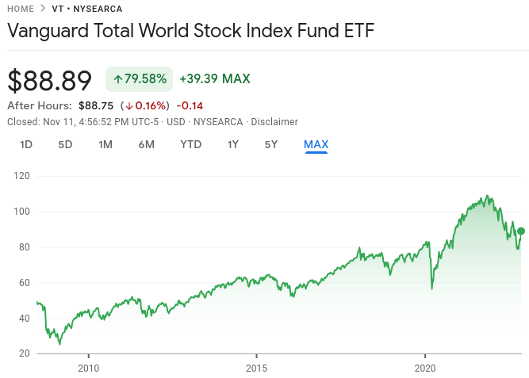
全世界株式の値動き

Slide 16
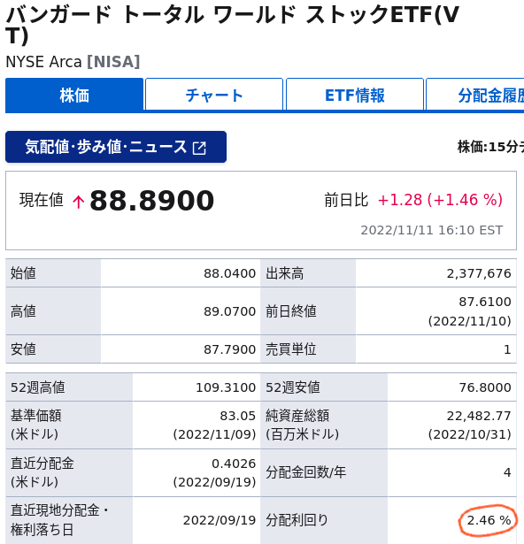
全世界株式の配当

Slide 17
株式のまとめ
株式に投資するには会社の株を買う方法と、投資信託で複数の会社を買う方法がある
会社は倒産する可能性が何時でもある
投資信託なら複数の会社に分散してお金を投資するので不足の事態が起きても安心
S&P500は過去を通じて安定して成長(年率4%ぐらい)してきた。米国がこれからも安定すると考えるなら有望な投資先
米国だけに投資するのが不安なら全世界の会社の株式に投資する投資信託(年率3%ぐらい)もある

Slide 18

休憩

Slide 19
債券とは #1
“債券とは、国や地方公共団体、企業などが資金調達のために発行するものです。”
“債券を購入すると、利払日に利息が支払われ、償還日に額面金額が払い戻されます。”
“債券はいつでも売買できますが、時価は変動するため、額面金額よりも高くなることもあれば、低くなることもあります。”
“つまり、償還日まで保有していれば安全性が高い一方、償還日前に売却すると元本割れのリスクがあります。”

Slide 20
債券とは #2
債券は国も会社も発行できますが、今日は日本国と米国がそれぞれ発行する債券を紹介します
ちなみに複数の債券をまとめた投資信託もありますが、それらについては来年以降に説明します

Slide 21
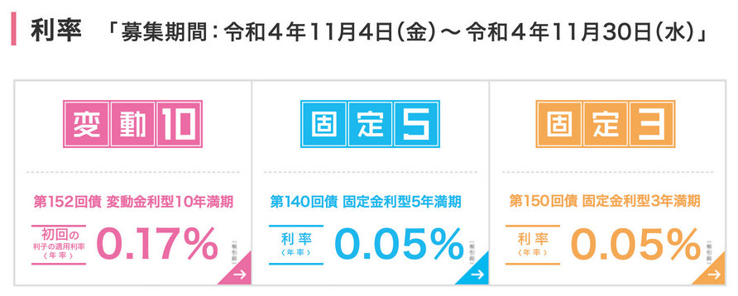
日本国債

Slide 22
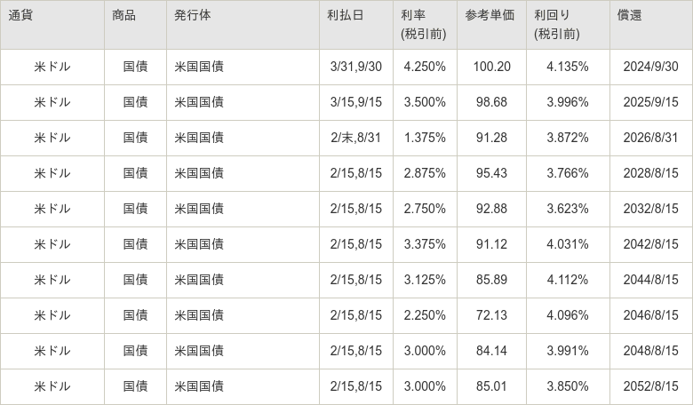
米国債

Slide 23
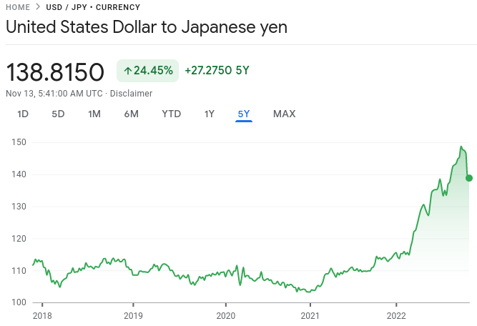
一見、米国債の方が得に思えるが...

Slide 24
債券のまとめ
日本国債はほとんど銀行預金と変わらない利率
米国債は今は利率が良い
しかし米国債は円に対するドルの価値(為替)の影響を受ける
特に今年は為替が30%も動いた
数十年以上の長期投資でなら為替の影響を考えなくて良いと考えても良い？
総じて株式投資と比較して債券投資は安全と言われるが難しい

Slide 25

休憩

Slide 26
一般的な投資(運用)のやり方
色々な商品を組み合わせて投資をする
皆それぞれ色々な方法を組み合わせている
古い方法は株式と債券をそれぞれ60%と40%に分けて投資するという方法

Slide 27
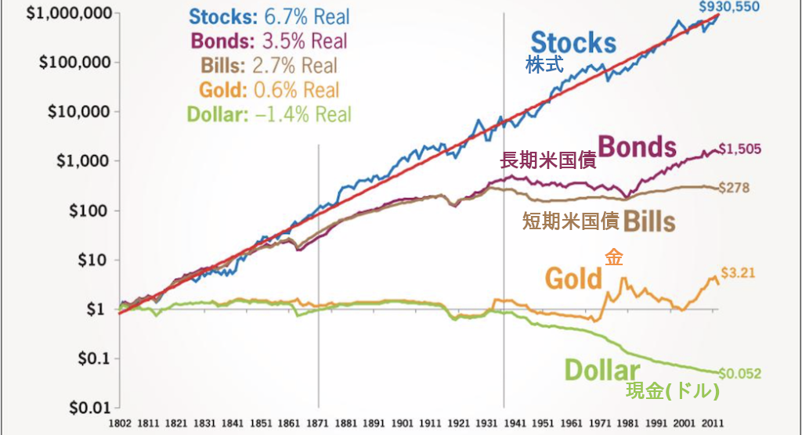
株式と債券どちらがお得なの？

Slide 28
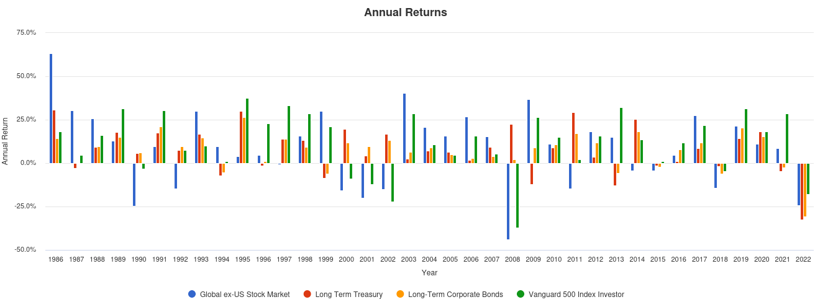
株式と債券どちらが安全なの？

Slide 29
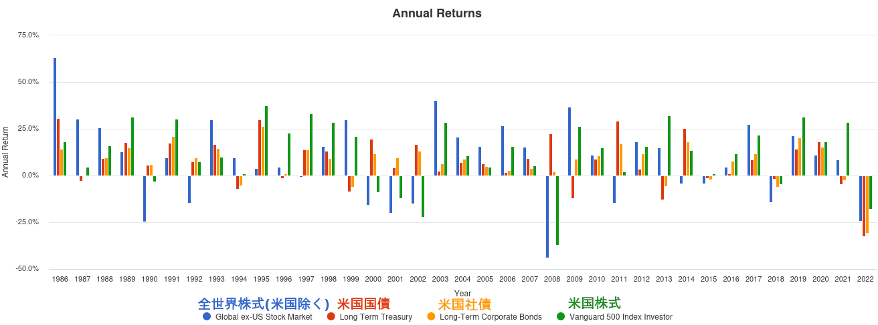
株式と債券どちらが安全なの？

Slide 30
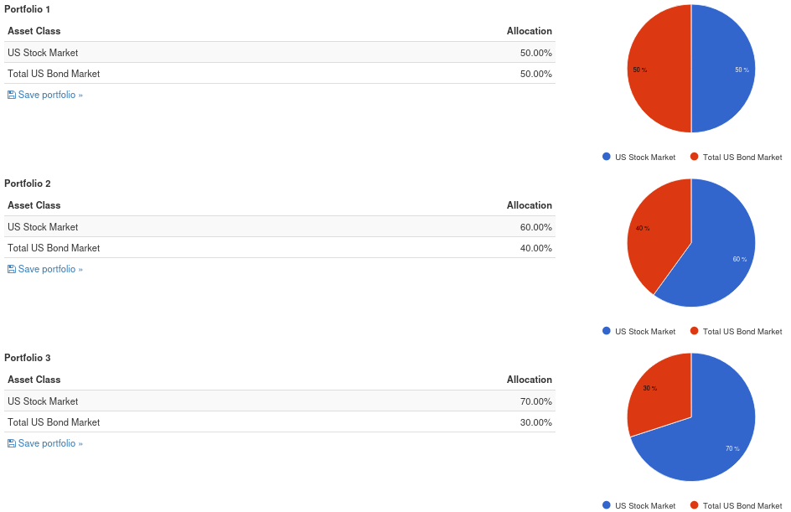
株式と債券を混ぜると #1

Slide 31
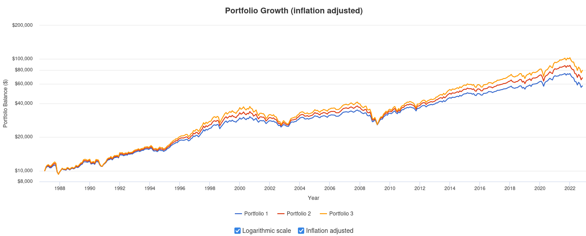
株式と債券を混ぜると #2

Slide 32
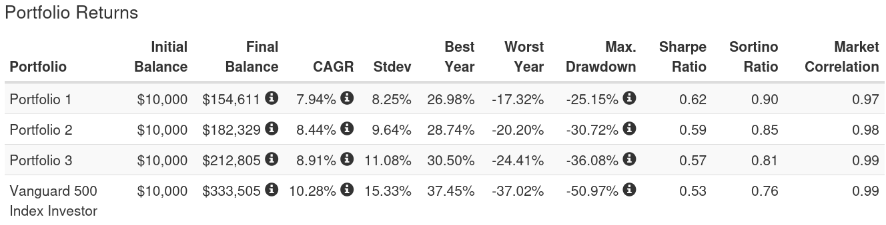
株式と債券を混ぜると #3

Slide 33
株式と債券の比率の結論
若い年齢なら株式100%で良いのではないか
仕事を辞めるころになったら数十%だけ債券に投資した方が良いかもしれない
ただし為替も考えると債券投資というのは難しい

Slide 34

休憩

Slide 35
我が家の運用方針: 究の場合
株式:債券:現金の比率が75%:20%:5%
株式はS&P500の投資信託が主。少しだけ全世界株式
債券は3年以内満期の米国債を買っている
現金は円で普通預金。生活費にはこの現金を使う
年に一度資産の比率を確認して5%以上ずれていたら(乖離していたら)元の比率に戻すよう株式や債券を売り買いする

Slide 36
我が家の運用方針: 考喜の場合
株式:債券:現金の比率が95%:0%:5%
株式は全世界株式:S&P500:インド株式の比率が3:2:2
現金は円で普通預金。大学学費などで使う場合にはこの現金を使う
年に一度資産の比率を確認して自分に合った比率に見直す

Slide 37
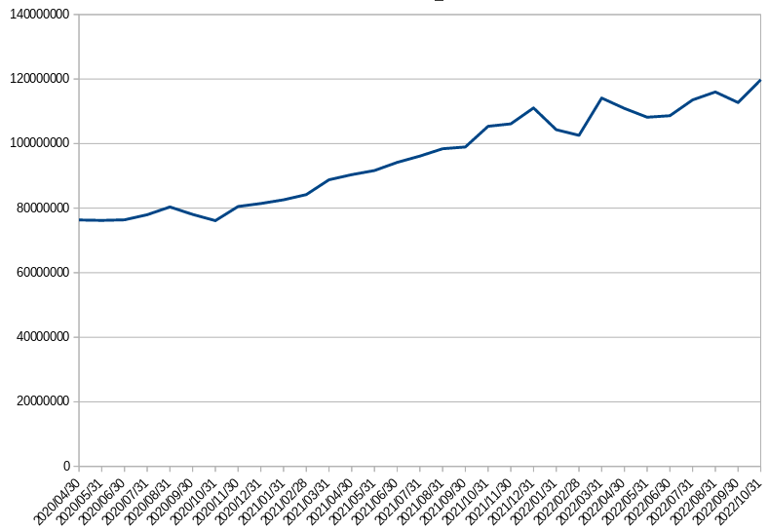
究の今年の運用結果

Slide 38
究の来年の運用計画
株式:債券:現金の比率は変えない
来年、米国債の満期になるので、債券投資をどうするか再度考える
安定して働けるなら現金比率は減らしても良いかもしれない

Slide 39
まとめ
銀行にお金をあずけるより株式や債券に投資した方が長期で考えるとお得
モノの価値が年々値上りしていることを考える銀行にあずけているお金の価値は年々目減りしていっている
投資が上手くいけば20年でお金が約2倍になる
投資の方法には主に株式と債券があり利率と安全性が異なる
株式と債券を混ぜることで利率と安全性をある程度両立できる
それでも年齢が若くこれから時間があるのであれば株式のみに投資しても良い

